Slide 1

Муниципальное бюджетное учреждение
Центральный Дворец культуры
«Созвездие» -
Территория возможностей
Директор
Мутовкина Наталья Владимировна

Slide 2
Сольный концерт Образцового коллектива «Хореографический ансамбль «Светлячок»
Выступление коллективов ЦДК «Созвездие» на Областном образовательном форуме «Город А»

Slide 3
Благотворительная новогодняя ярмарка
Спектакль в рамках проекта «Книга сказок»

Slide 4
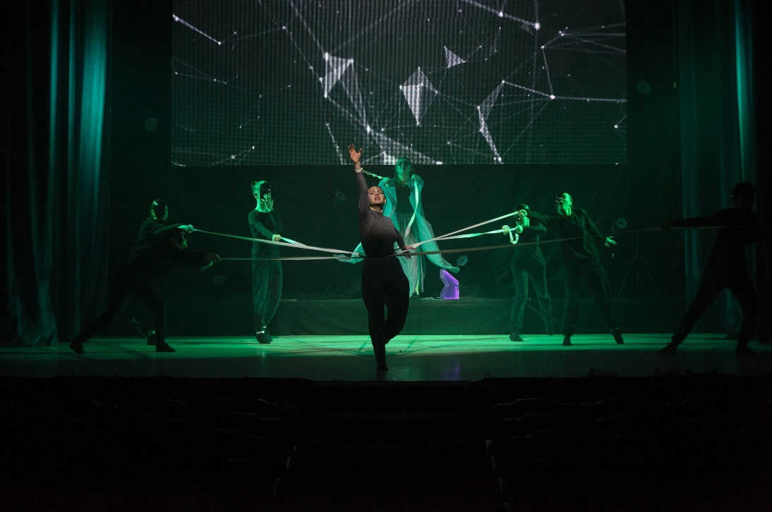
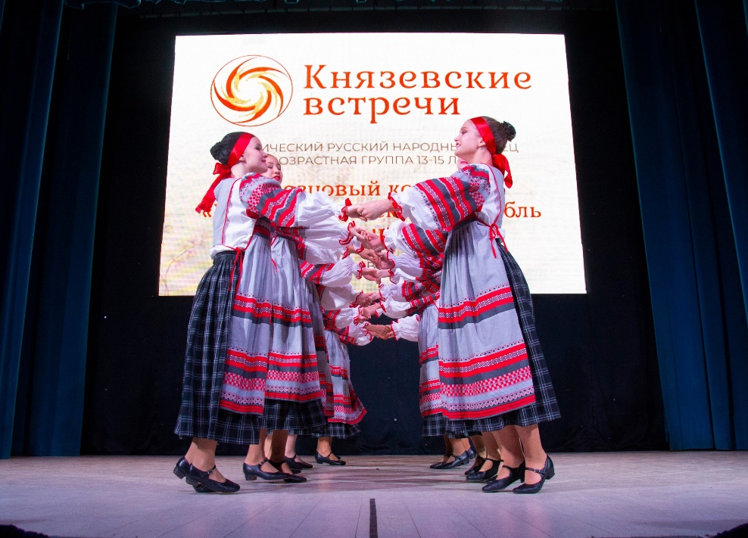
Московский областной открытый фестиваль-конкурс
народного танца «Князевские встречи»
Пластический спектакль «Чувства»
Образцового коллектива «Театр-студия «Арлекин»

Slide 5
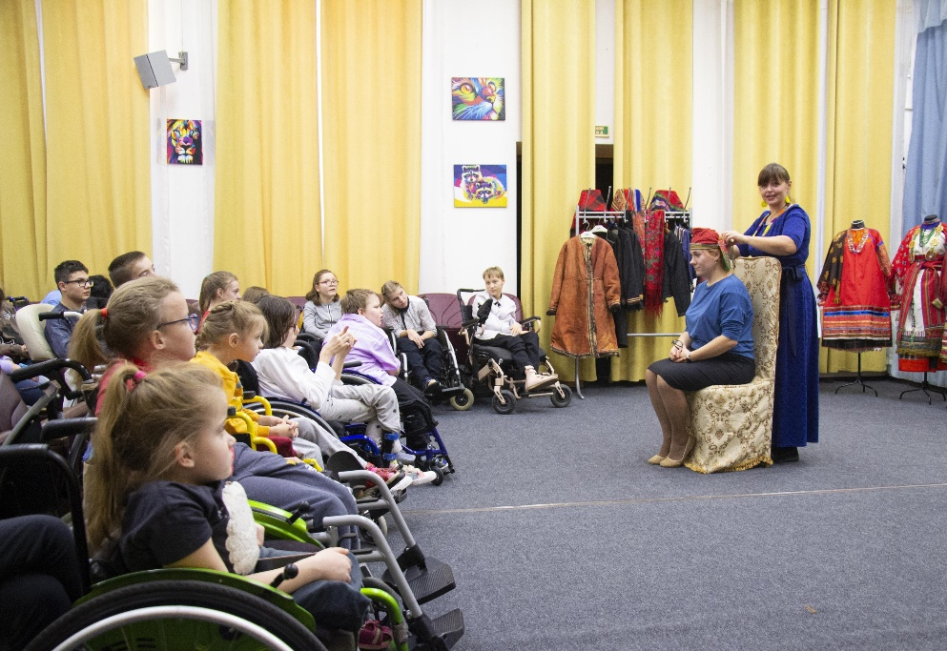
Выставка традиционной верхней одежды конца IXX - начала XX в.в.
Мастер-класс для детей с ограниченными возможностями здоровья

Slide 6
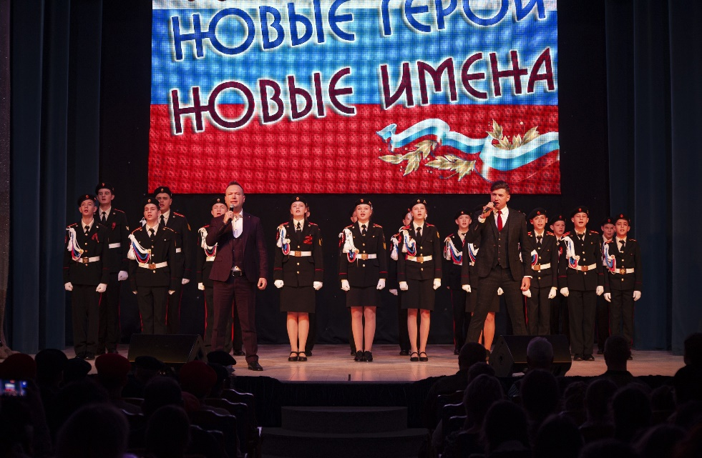
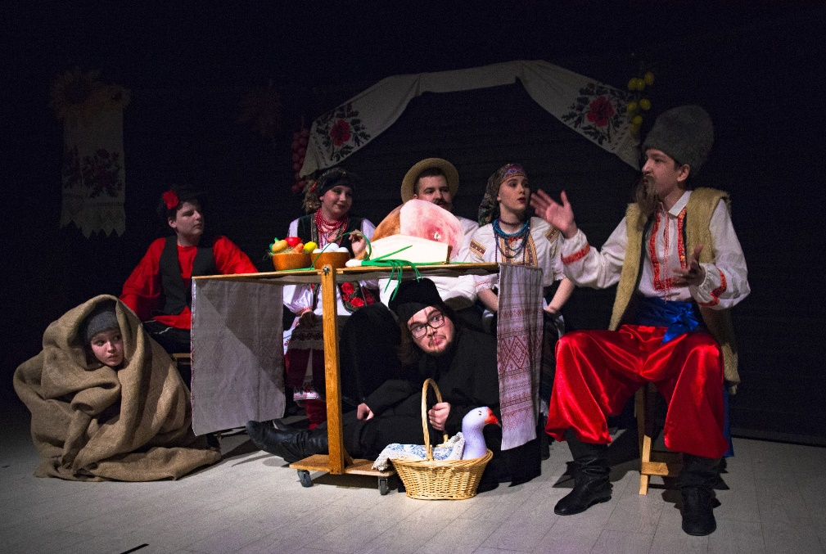
Спектакль «Сорочинская ярмарка»
Подготовительного класса
Образцового коллектива «Театр – студия «Арлекин»
Патриотическая акция «Новые имена. Новые герои»

Slide 7
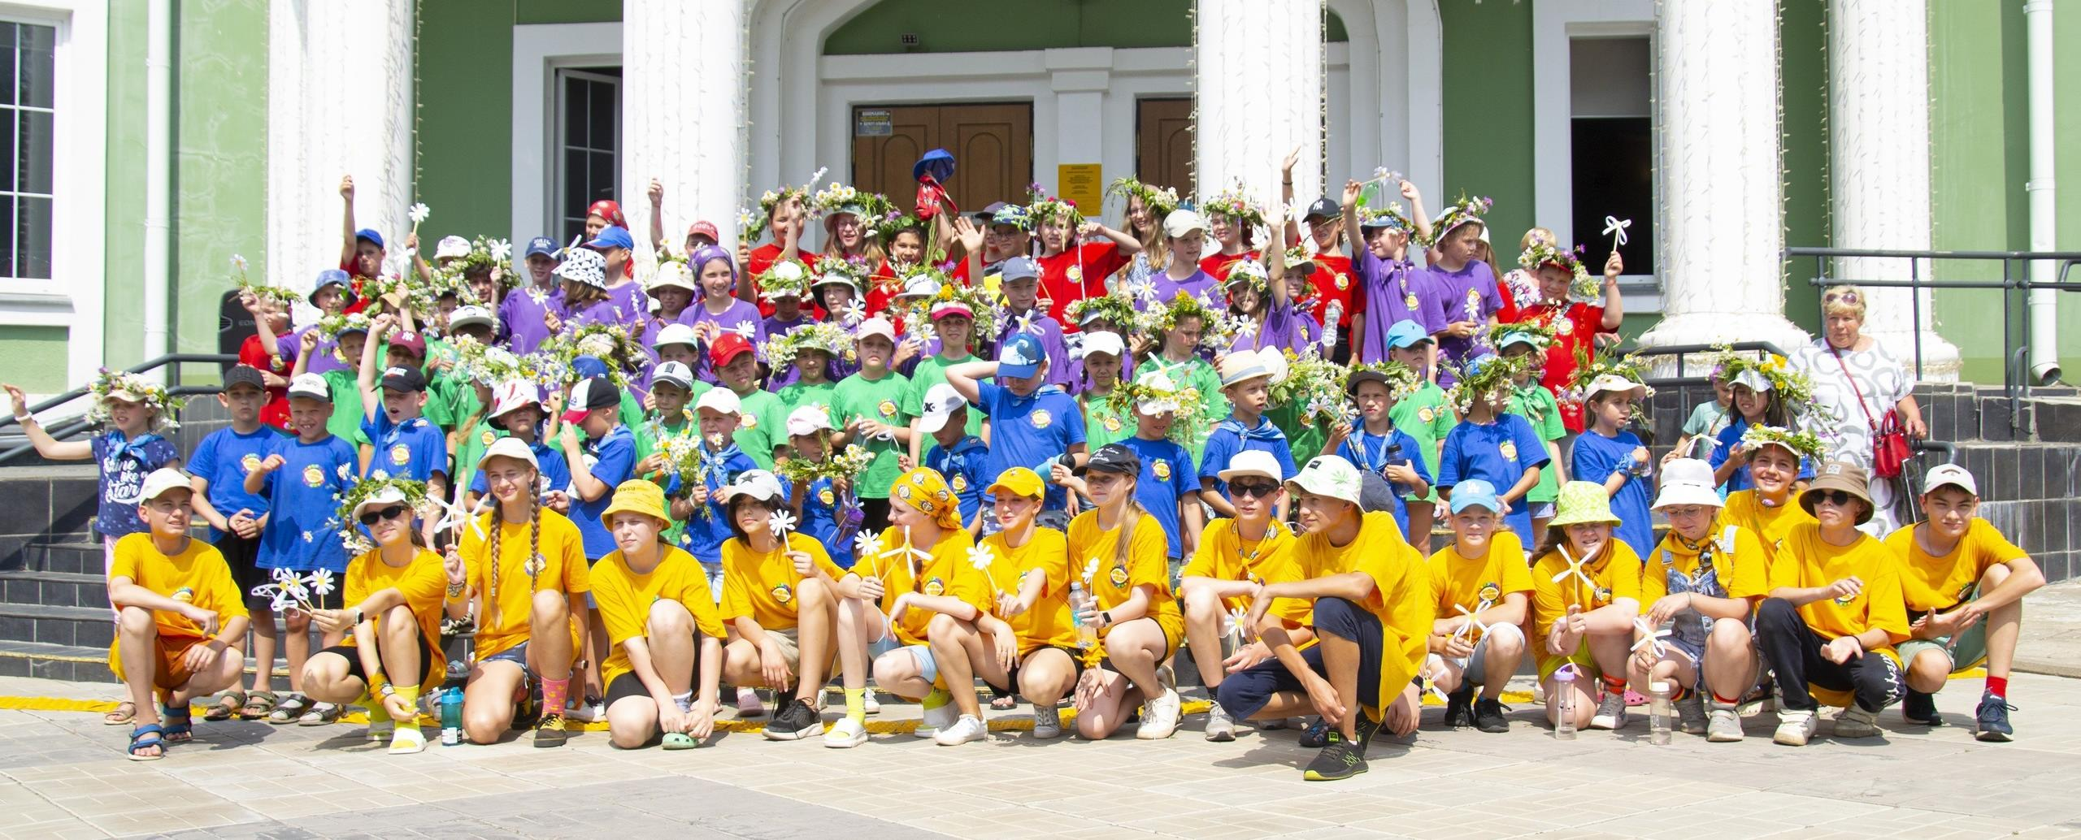
Детский лагер творческой направленности «Созвездие»

Slide 8
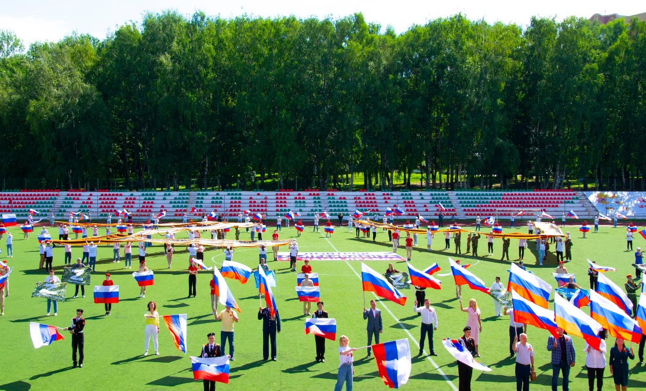
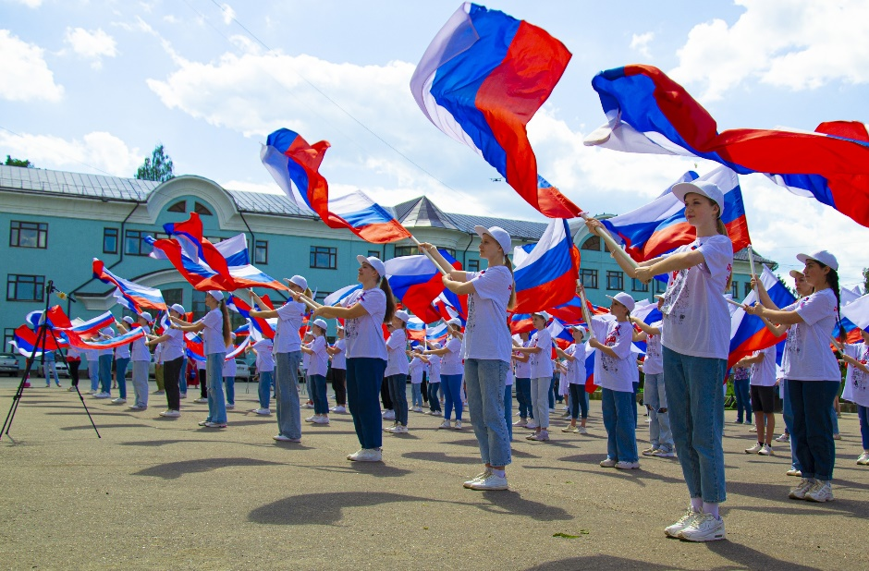
Патриотическая акция
«День российского триколора»
Патриотическая акция «Дмитров с вами!»
организованная в поддержку Донбасса

Slide 9
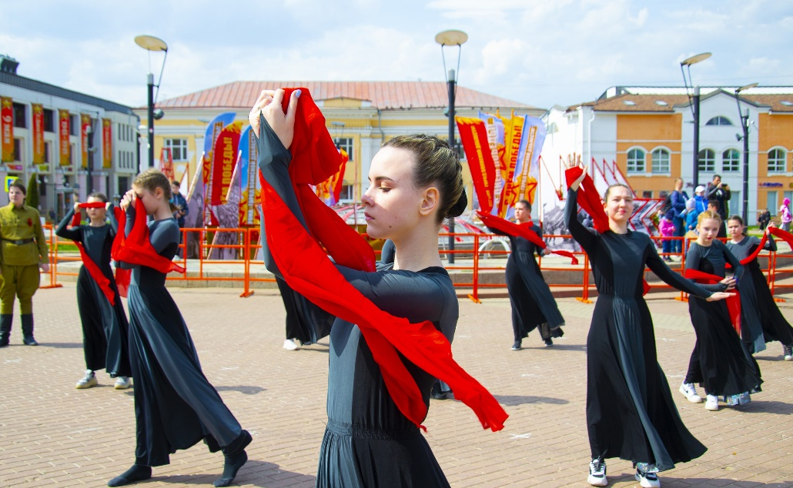
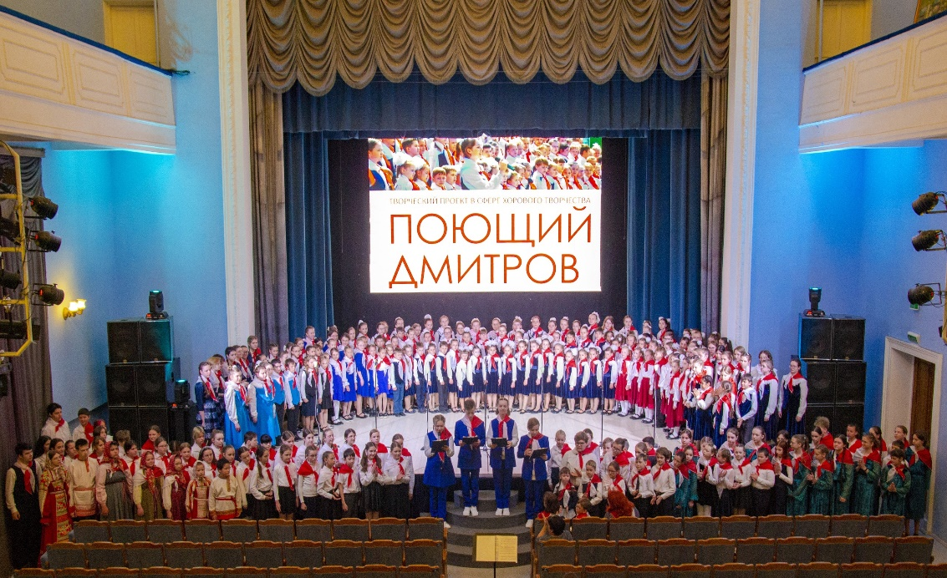
Творческий проект в сфере хорового искусства «Поющий Дмитров»
Театрализованная программа
в рамках Торжественных мероприятий,
посвященных празднованию годовщины
Победы в Великой Отечественной войне

Slide 10
В 2021 году – общее число организованных и проведенных мероприятий составило 456, в т.ч. 119 - мероприятий на платной основе (от общего количества мероприятий).
В 2022 году – общее число организованных и проведенных мероприятий составило 626, в т.ч. 127 мероприятий – на платной основе (от общего количества мероприятий).
Таким образом общее количество культурно-досуговых мероприятий по отношению к предыдущему году увеличилось на 37 %, в т.ч. на 7% произошло увеличение мероприятий, проводимых на платной основе.
В 2021 году – общее количество посетителей культурно-досуговых мероприятий составило – 191 921 человек , из них посетили мероприятия на платной основе - 9 991 человек.
В 2022 год – общее количество посетителей культурно-досуговых мероприятий составило - 211 080 человек, из них посетили мероприятия на платной основе – 12 900 человек.
Таким образом общее количество посетителей культурно-досуговых мероприятий по отношению к предыдущему году увеличилось на 10 %, в т.ч. на 29 % произошло увеличение количества посетителей мероприятий, проводимых на платной основе.

